Slide 1

Análisis forense de la aplicación Microsoft Your Phone
Grado en ingeniería informática
Trabajo Fin de Grado 2021-2022
Autor: Lucas González de alba
Tutor: Pedro peris López

Slide 2
índice
Introducción
Microsoft Your Phone
Planificación
Presupuesto
Estado del arte

Slide 3


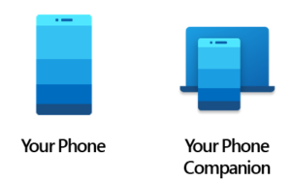
Introducción
En que consiste el trabajo
Motivaciones

Slide 4
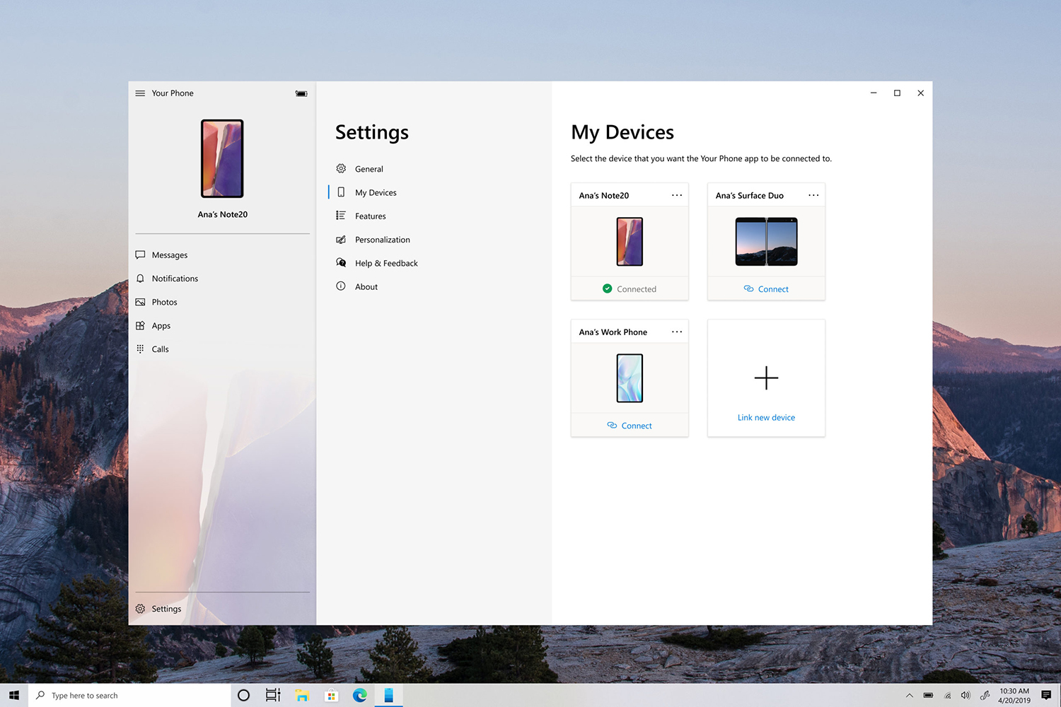
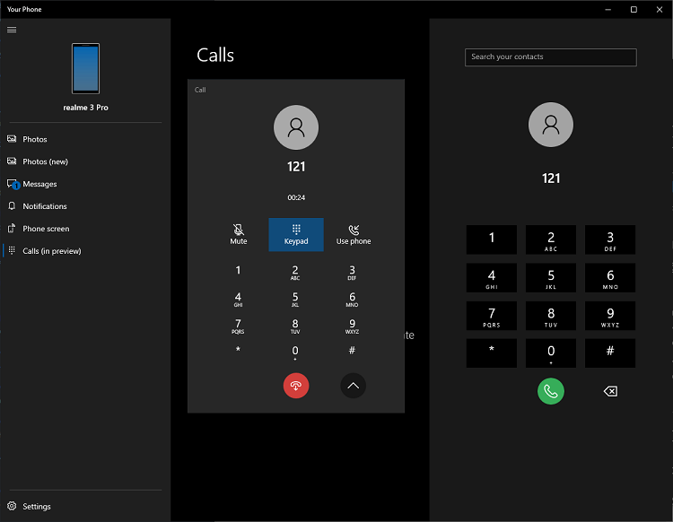
Microsoft your phone
Dispositivos vinculados
Interfaz de llamadas

Slide 5
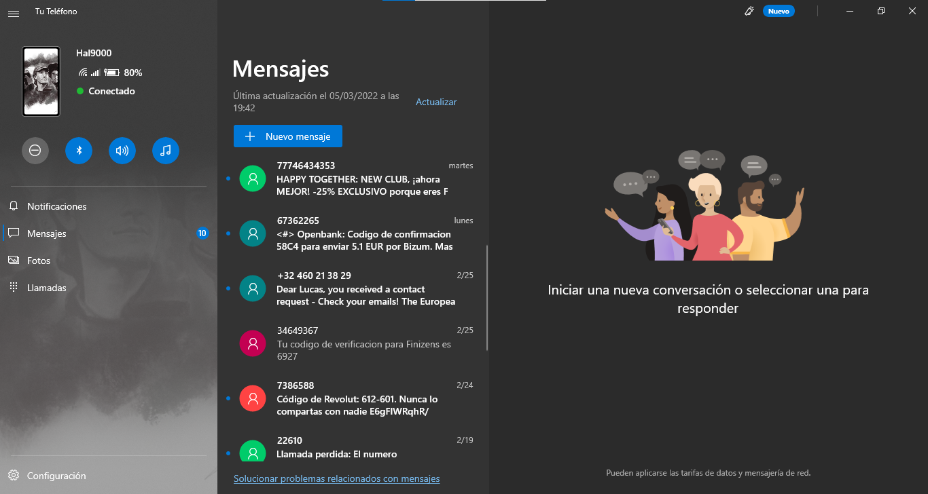
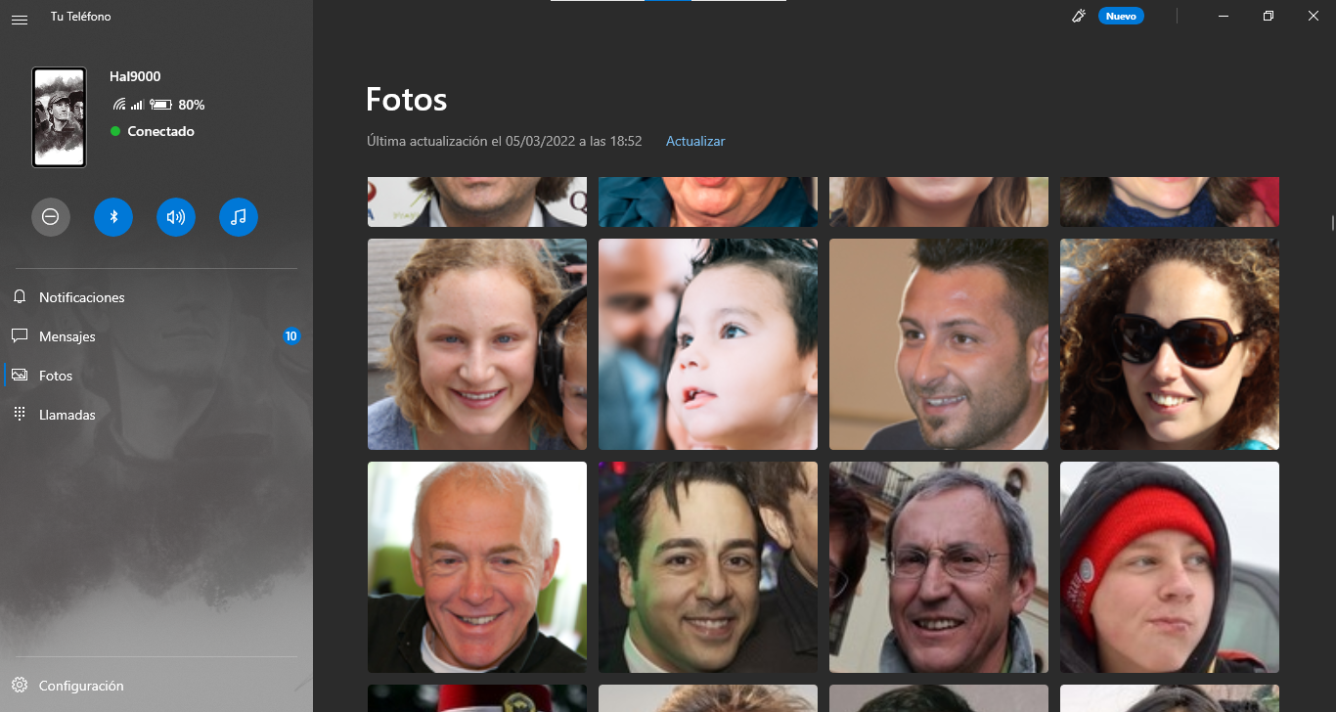
Microsoft Your phone

Slide 6





objetivos
Principales metas:
Estudiar los procesos de Microsoft Your Phone y los artefactos que dejan en el sistema.
Implementar una solución software que permita recoger, parsear y exportar su información.
Objetivos secundarios:
Extraer el contenido multimedia y detección y categorización de rostros.
Implementar un sistema de búsqueda por perfil facial.
Evaluar el contenido salvaguardado y eliminado por la aplicación
Objetivo:

Slide 7
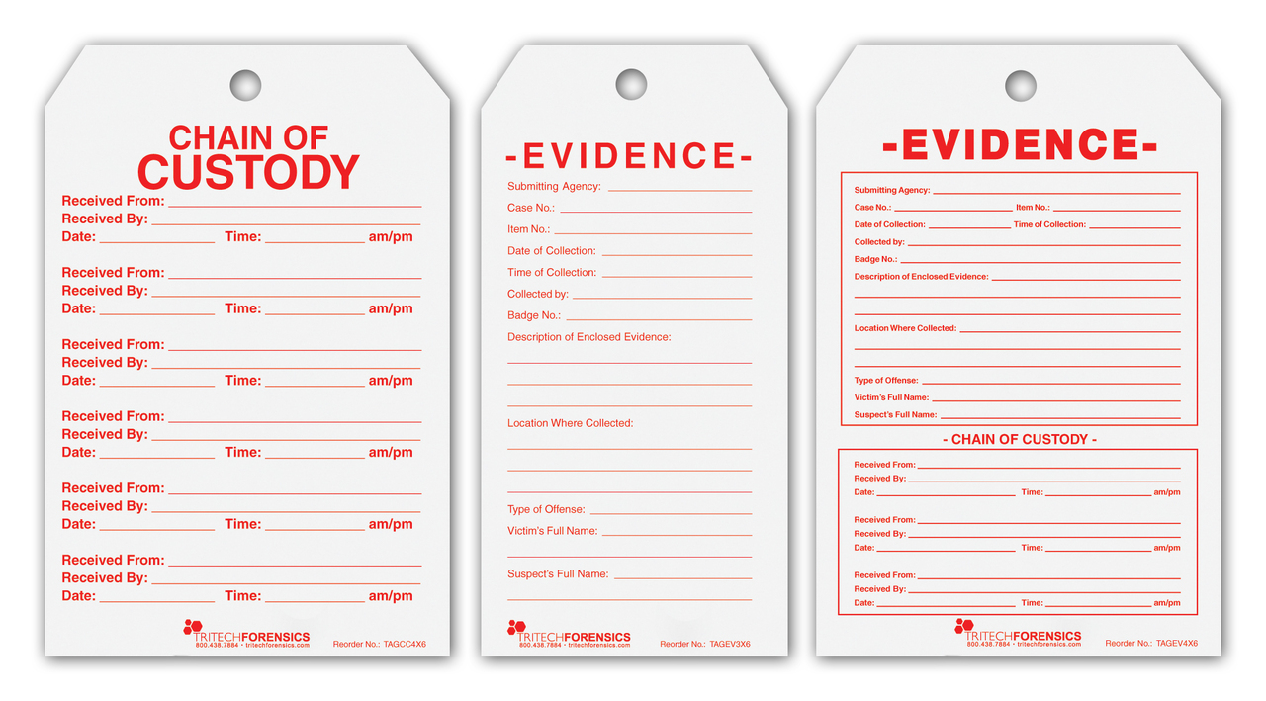
Estado del arte
Marco legal
Entorno socio-económico
La figura del perito informático en los juzgados.
Legislación y normativa legal.
La cadena de custodia.
AAAAAAAA
Recursos externos
Digital Forensics Tips & Tricks: «Your Phone» app Forensics
Digital forensic artifacts of the Your Phone application in Windows 10
Microsoft’s Your Phone environment from a digital forensic perspective

Slide 8
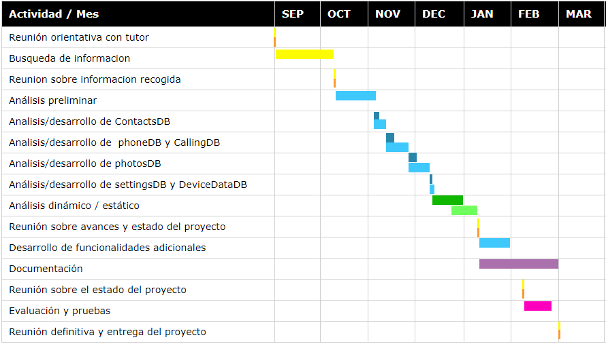
Planificación del proyecto

Slide 9
PRESUPUESTO del proyecto
Matriz de costes para herramientas hardware
Recurso | Precio | Horas de uso | Horas de vida útil | % uso | Subtotal
DELL Latitude E7270 | 1.179,27 € | 310 h | ~ 1.825 h | ~16% | ~190 €
Samsung A20e | 145.2 € | 125 h | ~ 1.825 h | ~7% | ~10 €
HP EliteBook 840 G60 | 1.270 € | ~ 0 h | ~ 1.825 h | ~ 0.0% | 0 €
Samsung J3 | 124 € | ~ 0 h | ~ 1.825 h | ~ 0.0% | 0 €
Samsung A8 | 256 € | ~ 0 h | ~ 1.825 h | ~ 0.0% | 0 €
HomTom HT20 Pro | 110 € | ~ 0 h | ~ 1.825 h | ~ 0.0% | 0 €
Coste total |  |  |  |  | 200€
Matriz de costes de recursos humanos
Puesto | Horas empleadas | Coste por hora | Subtotal | Total
Autor | 310 h | 10 € | 3.100 € | 3.244 €
Tutor | 8 h | 18 € | 144 €
Presupuesto total del proyecto
Recursos humanos | 3.244 €
Herramientas hardware | 200 €
Herramientas software | 0 €
Total | 3500 €

Slide 10



Técnicas aplicadas
Análisis dinámico
ProcMon
ProcDot
Análisis estático
Tablas SQL
Persistencia de metadatos en imágenes
Carving
Reconocimiento facial
OpenCV
DeepFace

Slide 11
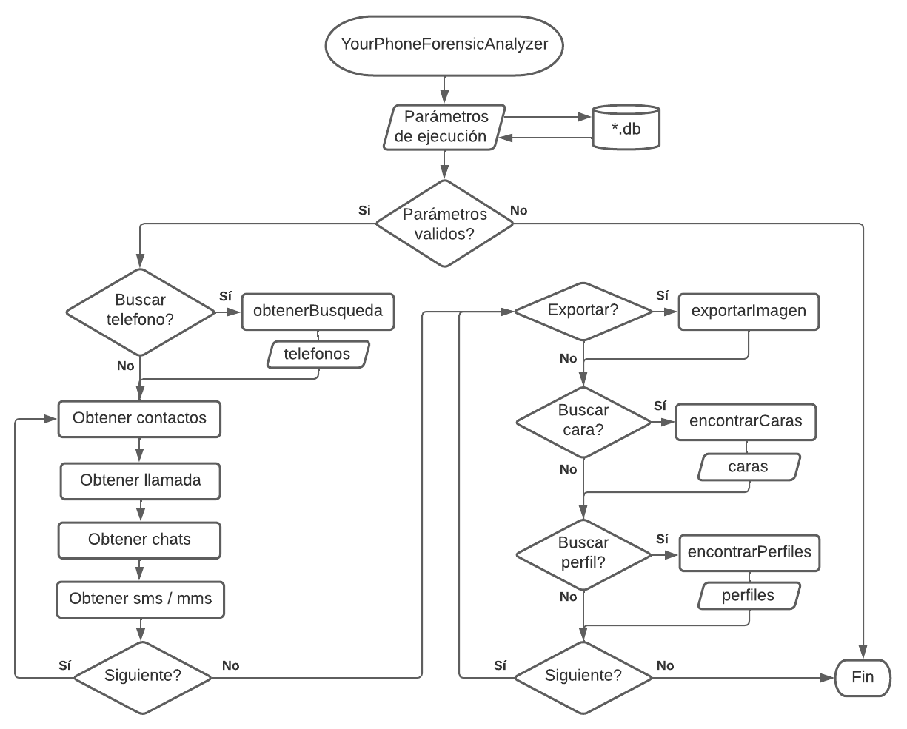
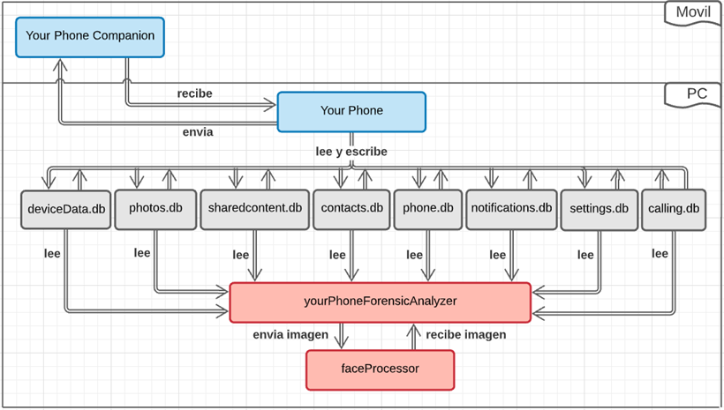
Solución software desarrollada

Slide 12
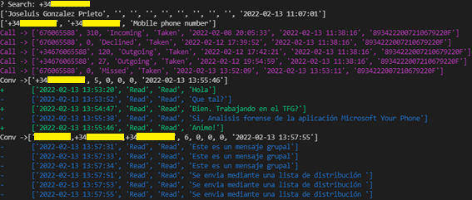
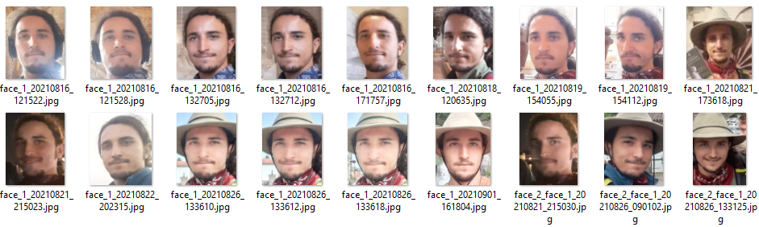
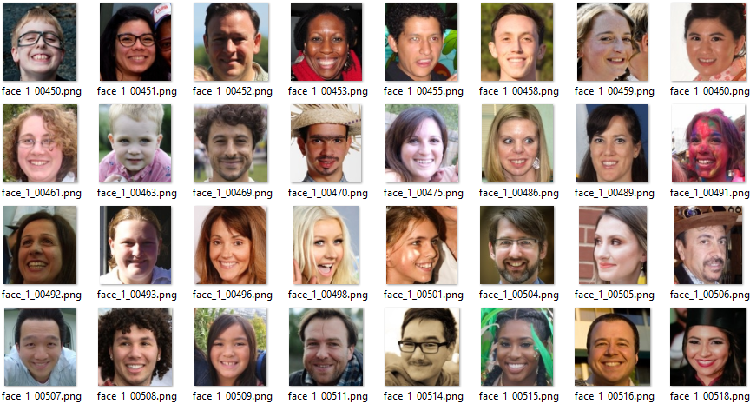
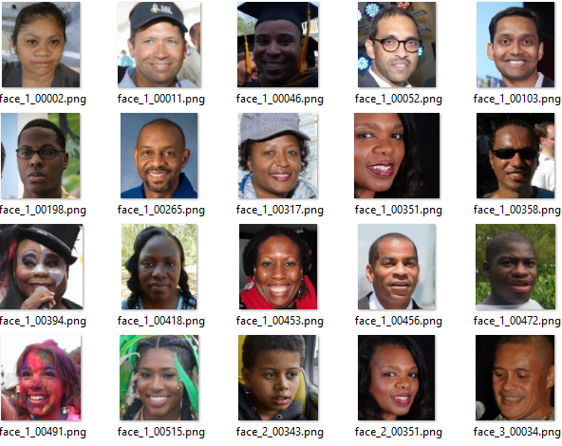
Resultados
Contactos, llamadas y sms
Reconocimiento facial

Slide 13

Muchas gracias por su atención

Slide 14
Fase de preguntas

